Slide 1
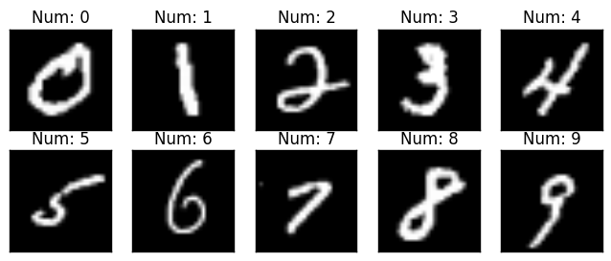
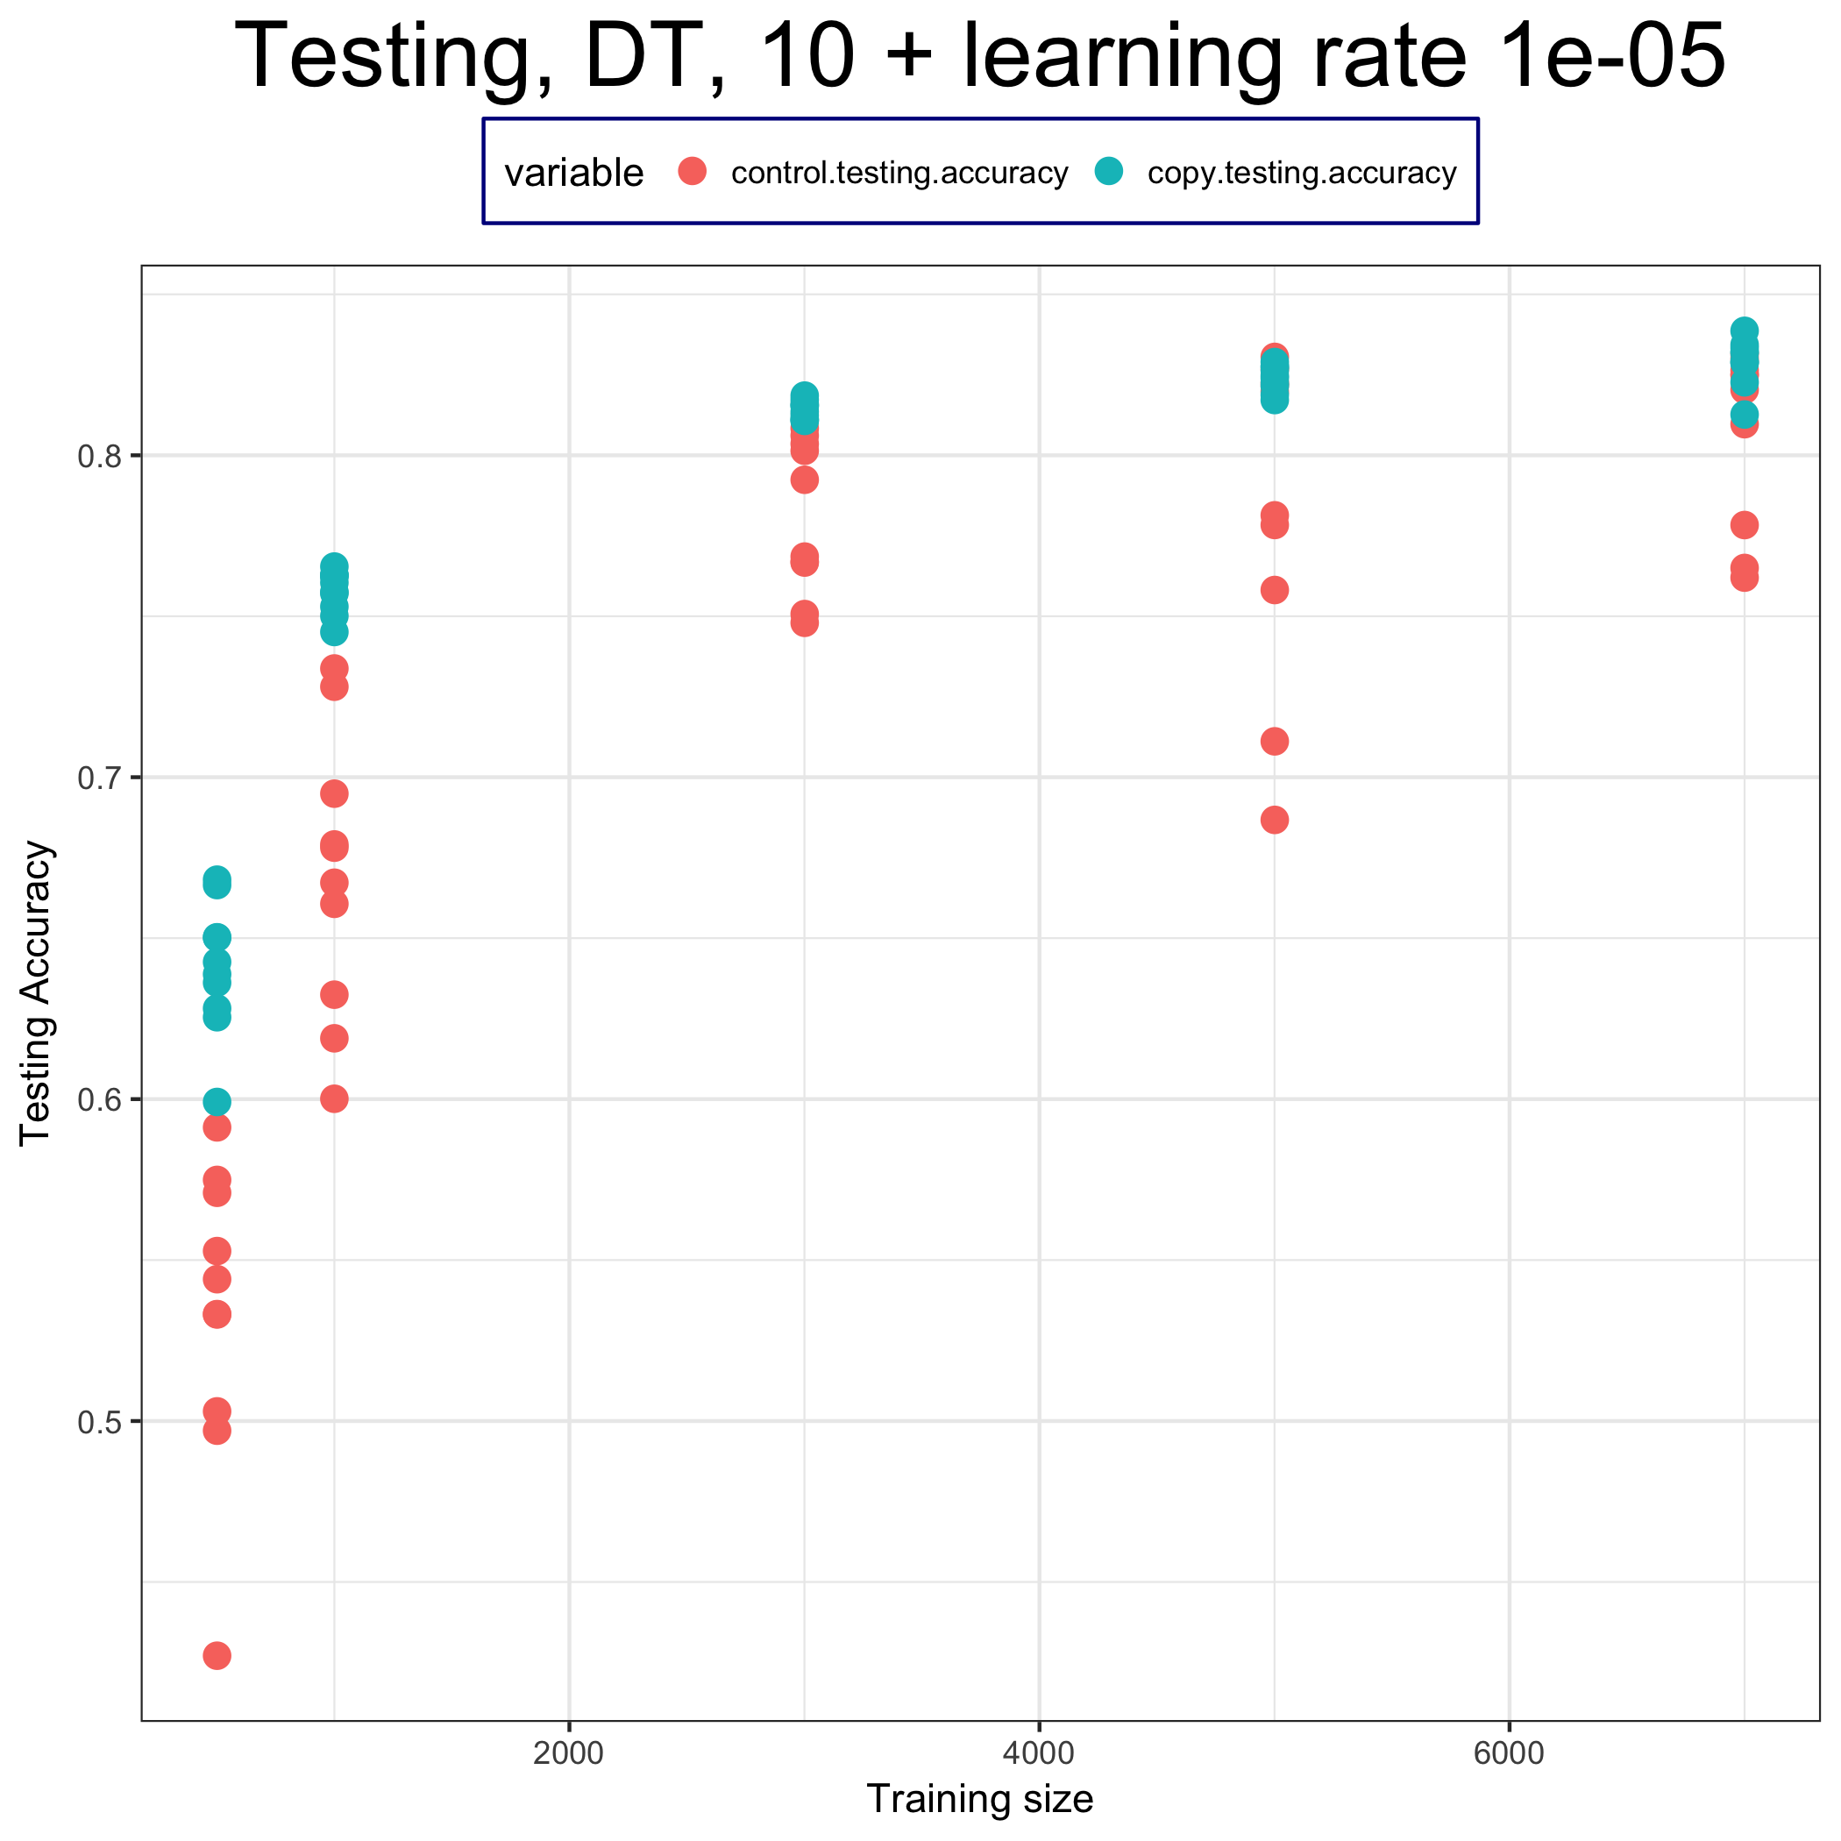
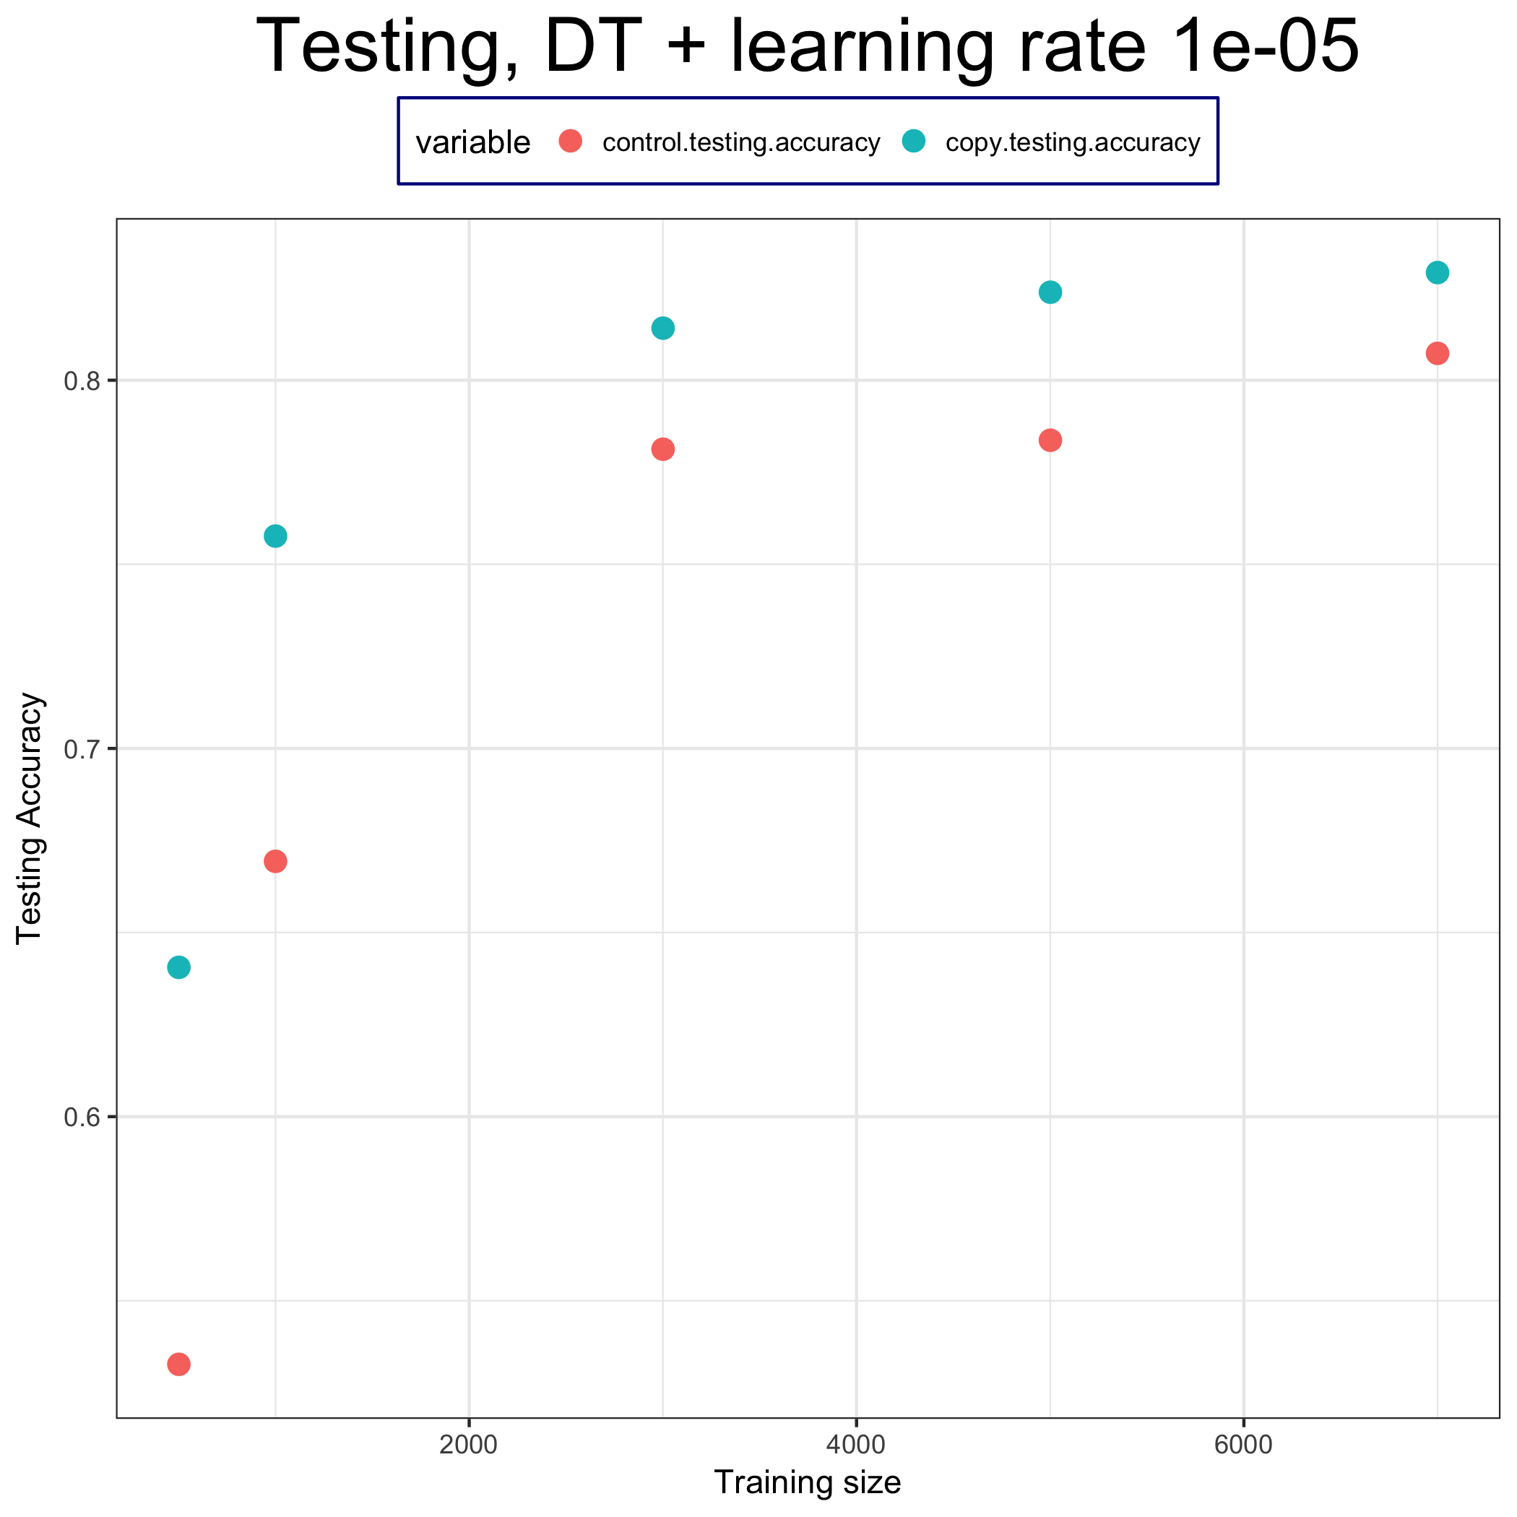
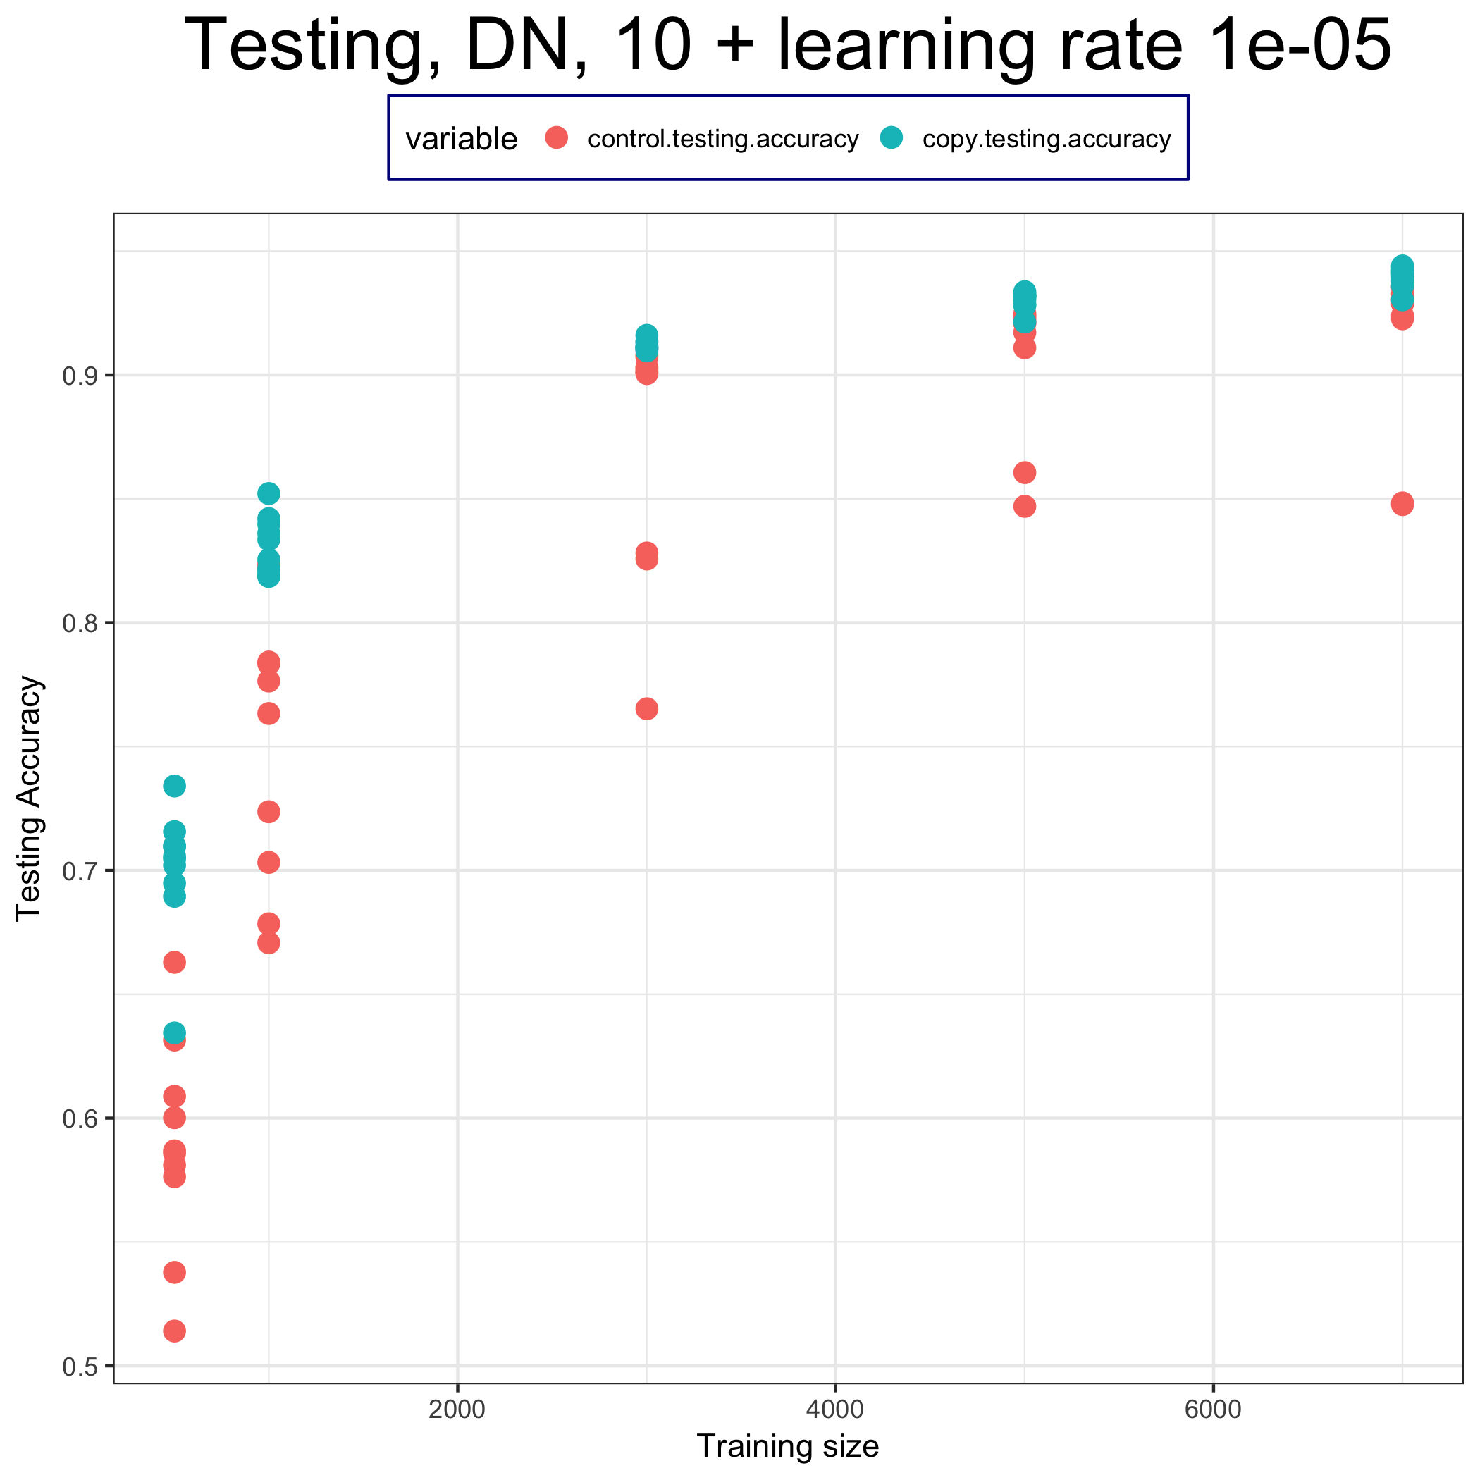
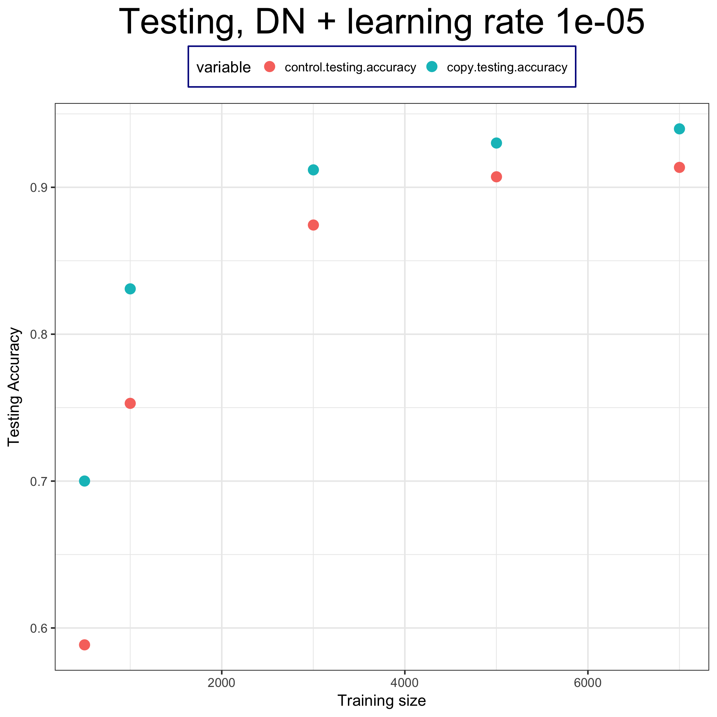
網路多媒體實驗：利用model output 偷取
Machine Learning-as-a-Service 平台 model
組員：林承德、趙冠豪、李羚毓 指導助教：曾煒傑 指導老師：林宗男教授
1.實驗目標：
Step2 & Step3 : Steal Model & Testing
實作論文 ”Stealing Machine Learning Models via
Prediction APIs” 的方法，偷取ML model。
Training Data
Size : 500、1000、3000、5000、7000、9000
2) 利用 neural network 的方式嘗試偷取各種不同模
型的 Model
Model
Optimizer
Adam
Learning rate : 1e-5, 5e-5, 1e-4
Fully-Connected（784x100）
2.實驗介紹：
ReLU
Back
propagation
Fully-Connected（100x100）
Loss
資料介紹 ：MNIST 資料集
ReLU
Loss function
Control Model : CorssEntropy
Copy Model : BCEloss
流程圖：
Fully-Connected（100x10）
Choose Target Model
Softmax
Prediction for Stealing
Control Model : label from target model
Copy Model : probability of each data given by target model
Testing (Evaluate the result)
4.結果
3.實作過程：
Decision Tree :
Step1 – BigML Model Creation：
Upload data to BigML
Train Model
Deepnet
Decision Tree
Deepnet :
Target Model Available
Local :
Model parameters
BigML Server :
Available for prediction
Step2 & Step3 : Steal Model & Testing
( X_training_data )
Target model (pre-trained)
6.結論 & 討論
( Y_target_probability , Y_target_label )
1. 在不同Training size, learning rate 狀態下， Loss function 為 BCEloss ，200 epoch，Copy model 的準確率皆比 Control Model 高。
train
train
2. 用Neural Network 偷取 Decision Tree Model 以及 Deepnet Model，都可以有效的Copy
Copy Model
Control Model
Accuracy Evaluation (vs Target Model)
3. 在有限 Training data 下，Copy Model 的準確率比Control Model 的準確率高(約 10 ％)

